Slide 1
Публичные слушания по проекту бюджета Краснополянского сельского поселения
на 2013 – 2015 годы

Slide 2
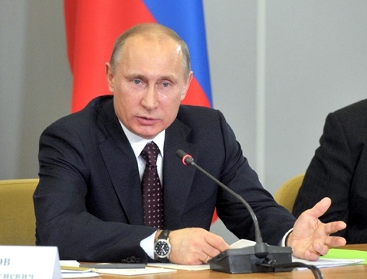
Формирование проекта бюджета Краснополянского сельского поселения на 2013 год и на плановый период 2014 и 2015 годов осуществлено на основе:
Бюджетного послания Президента РФ от
28 июня 2012 года и Указов Президента РФ от 7 мая 2012 года и
1 июня 2012 года
Основных направлений бюджетной и налоговой политики Краснополянского сельского поселения
на 2013-2015 годы (постановление Администрации
от 27.09.2012 № 94)
Прогноза социально-экономического развития Краснополянского сельского поселения на 2013-2015 годы (Постановление Администрации от 31.05.2012 г. № 40

Slide 3
Основные принципы формирования бюджета на 2013 год и на плановый период 2014 и 2015 годов
проведение эффективной бюджетной политики
программно-целевой метод бюджетного планирования
обеспечение в полном объеме социальных обязательств
обеспечение взвешенной долговой политики
формирование устойчивой собственной доходной базы и создание стимулов по ее наращиванию
обеспечение сбалансированности бюджета
снижение дотационности бюджета

Slide 4
Основные параметры проекта бюджета «Краснополянского сельского поселения на 2013 год и на плановый период 2014 и 2015 годов»
(тыс. рублей)
 | 2012 | 2013 | 2014 | 2015
I. Доходы, всего | 10805,2 | 10154,7 | 16775,8 | 10681,5
из них:
Налоговые и неналоговые доходы | 7704,7 | 8676,2 | 8881,8 | 9029,3
Безвозмездные поступления | 3100,5 | 1478,5 | 7894,0 | 1652,2
II. Расходы, всего | 11575,7 | 11022,3 | 17658,5 | 11578,9
III. Дефицит (-), профицит (+) | -770,5 | -867,6 | -882,7 | -897,4
VI. Источники финансирования дефицита | 770,5 | 867,6 | 882,7 | 897,4

Slide 5
Основные характеристики доходной части бюджета Краснополянского сельского поселения сформированы по оптимистическому варианту социально-экономического развития Краснополянского сельского поселения. В трехлетней перспективе приоритеты в части собственных доходов состоят в их наращивании на основе:
сокращения недоимки
повышения производительности труда
роста прибыли прибыльных организаций
создания оптимальных условий, способствующих качеству инвестиционного климата и модернизации производства
укрепления позиций малого бизнеса в экономике Краснополянского сельского поселения
увеличение доходов, в связи с повышением оплаты труда работникам бюджетного сектора экономики и дальнейшего увеличения заработной платы в целом по экономике сельского поселения
мобилизации в местный бюджет максимально возможных к получению доходов в соответствии с налоговым законодательством

Slide 6
Структура собственных доходов бюджета Краснополянского сельского поселения в 2013 году
8676,2 тыс.руб.
Notes:
6

Slide 7
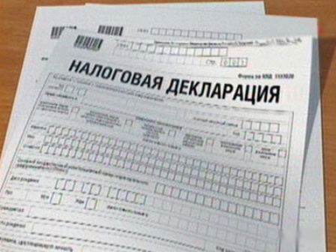

Slide 8
Объемы межбюджетных трансфертов Краснополянскому сельскому поселению
Наименование | 2013 год | проект бюджета
 |  | 2014 год |  | 2015 год
 | тыс. рублей | тыс. рублей | темп роста, в % | тыс. рублей | темп роста, в %
Итого | 1478,5 | 7949,0 | - | 1707,0 | -
в том числе:
Дотации | 942,0 | 1051,2 | 111,6 | 1146,2 | 109,0
Субвенции | 149,5 | 153,8 | 102,9 | 154,0 | 100,1
Иные МБТ | 387,0 | 6744,0 | - | 407,0 | -

Slide 9
Динамика расходов бюджета Краснополянского сельского поселения в 2013-2015 годах
160,2%

Slide 10
Расходы бюджета Краснополянского сельского поселения на реализацию муниципальных программ
тыс. рублей

Slide 11
Расходы бюджета Краснополянского сельского поселения 2013 году 11022,3 тыс. рублей

Slide 12
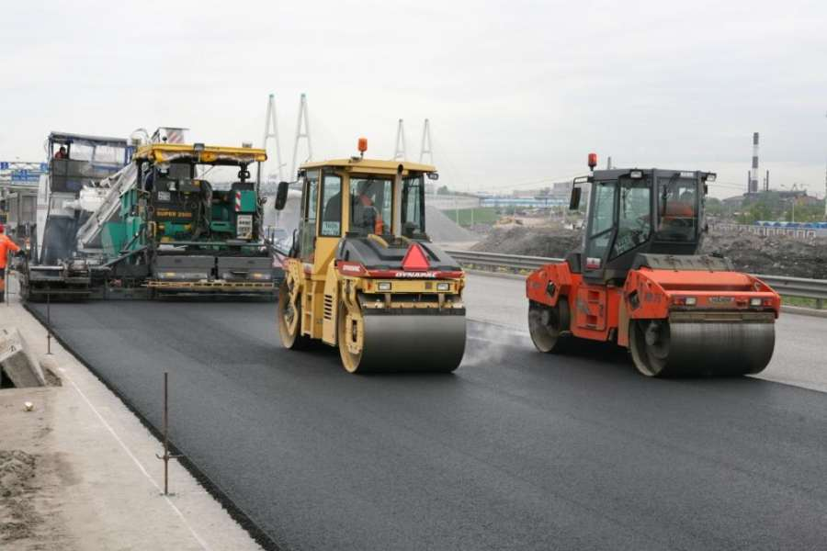
Динамика расходов бюджета Краснополянского сельского поселения на благоустройство

Slide 13
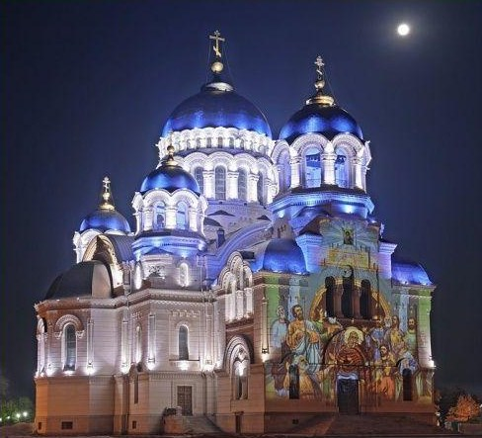
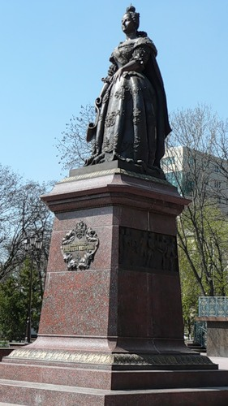
Динамика расходов бюджета Краснополянского сельского поселения на культуру

